Slide 1

わり算の問題ですが
指示によって答えが
変わるので注意しましょう
①あまりがでる問題
②わりきれるまで、わる問題
③途中で四捨五入する問題

Slide 2

①うまく分けられずにあまりがでる問題
13.5 mのテープがあります。
このテープから3 mのテープは
何本できますか。また，何 mあまりますか。
13.5m
3m
3m
あまり

Slide 3
①うまく分けられずにあまりがでる問題
答え方は、3 mのテープは
( )本できて( ) mあまる
13.5m
3m
3m
あまり

Slide 4
13.5m
3m
3m
3m
3m
あまり
3 mのテープを1本1本切っていったよ
13.5－3－3
－3
－3
＝1.５
4本できて1.5 mあまる

Slide 5

13.5m
3m
3m
あまり
かけ算を使って13.5m近くの数を
さがしたよ
3×4＝12
13.5－12＝1.5
4本できて1.5 mあまる

Slide 6

13.5m
3m
3m
あまり
私はわり算を使って解いてみたわ
13.5÷3＝
4.5
ピッタリ4.5本できた？？？

Slide 7
13.5m
3m
3m
3m
3m
あまり
もう一度やり直してみよう
4.
×
13.5÷3＝
4あまり1.5
3）13.5
残りが1.5 mだと
3 mにたりないので4 本しかとれない
1.5 mはあまりとなる
12
1.5
4本できて1.5 mあまる

Slide 8
24.8mのテープがあります。
このテープから4mのテープは何本できますか。また，何mあまりますか。
24.8m
4m
4m
4m
4m
4m
4m
あまり
かけ算で24.8に近い数字をさがすと
4×6＝24
24.8－24＝0.8
6本できて0.8 mあまる

Slide 9
わり算では
24.8÷4＝
6あまり0.8
24.8m
4m
6.
×
わり算で解いてみよう
4）24.8
24
残りが0.8 mだと4 mないので
6本しかとれない
0.8 mはあまりとなる
0.8
6本できて0.8 mあまる

Slide 10
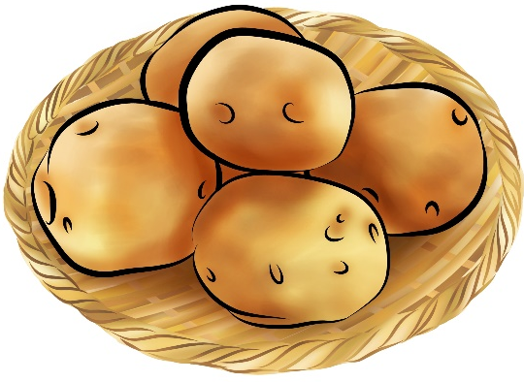
34.5 kgのじゃがいもを
１人に4 kgずつ分けようと思います。
何人分できて、何 kg あまりますか？
方法①
4 kgを何こつくると、34.5 kg近くになるかな
4×8＝32
34.5－32＝2.5
8人分できて2.5 kgあまる

Slide 11
34.5 kgのじゃがいもを
１人に4 kgずつ分けようと思います。
何人分できて、何 kg あまりますか？
方法②
8.
×
4）34.5
わり算をして求めてみよう
32
34.5÷4＝
8 あまり 2.5
2.5
8人分できて2.5 kgあまる

Slide 12
式とその答え
34.5÷4＝8 あまり 2.5
上の式から成り立つ関係の式を考えると
関係を表す式は
34.5＝ 4×8 ＋2.5
最初にあった
じゃがいもの重さ
34.5kg
8人分の
じゃがいもの重さ
4×8＝32kg
あまりの
2.5 kg
＝
＋

Slide 13
次の式から成り立つ「関係を表す式」を考えよう
関係を表す式
38÷5＝7 あまり 3
38＝ 5×7 ＋3
42.5÷6＝7 あまり 0.5
42.5＝ 6×7 ＋0.5
32.4÷9＝3 あまり 5.4
32.4＝ 9×3 ＋5.4
27.7÷4＝6 あまり 3.7
27.7＝ 4×6 ＋3.7

Slide 14
商を一の位まで求め、あまりも書きましょう
1
5
5
3）47.5
16）83.2
3
80
17
3.2
15
2.5
答え 15あまり2.5
答え 5あまり3.2

Slide 15
商を一の位まで求め、あまりも書きましょう
2
3
2
4
4）92.6
31）752.8
8
62
12
132
12
124
0.6
8.8
答え 23あまり0.6
答え 24あまり8.8

Slide 16
商を一の位まで求め、あまりも書きましょう
1
6
2
5）81.4
29）62.9
5
58
31
4.9
30
1.4
答え 16あまり1.4
答え 2あまり4.9

Slide 17

5.2mのテープを二等分すると
何mになりますか？
②わりきれるまで計算する問題１
5.2÷2＝2.6 2.6m
5.2m

Slide 18
13.5mのテープを二等分すると
何mになりますか？
②わりきれるまで計算する問題２
13.5÷2＝
13.5m

Slide 19
6.
7
どうすれば
わりきれるまで
計算できるか
2）13.5
12
1.5
1.4
1

Slide 20
6.
7
5
どうすれば
わりきれるまで
計算できるか
2）13.5
0000
12
1.5
1.4
省略されている
０をつけたして
から計算すると
1
0
10
0
答え 6.75m

Slide 21
同じ品物が4個あります。重さは4個で
30gです。1個の重さは何gですか？
7.
5
30÷4＝
7.5
4）30
28
1個の重さは 7.5 g
2
0
2.0
0

Slide 22
わり算をわりきれるまで計算しましょう １
1.
9
5
0.
6
5
2.
6
8）15.6
4）2.6
5）13
8
2.4
10
7.6
20
3.0
7.2
20
3.0
40
0
0
40
0

Slide 23
わり算をわりきれるまで計算しましょう ２
1.
0
8
4
1
2.
6
5
0.
0
2
5
25）27.1
4）50.6
72）1.8
0
25
4
1.44
2.1
0
10
36
0
2.00
8
360
100
2.6
2.4
0
100
0
20
20
0

Slide 24
わり算をわりきれるまで計算しましょう 3
1.
3
5
1.
1
7
5
1.
5
7
5
12）16.2
8）9.4
16）25.2
12
8
16
4.2
1 4
9.2
3.6
8
8.0
60
60
1.20
60
56
1.12
0
40
80
40
80
0
0

Slide 25
わり算をわりきれるまで計算しましょう ４
0.0
5
0.0
4
0.
1
2
15）0.75
23）0.92
57）6.84
75
92
5 7
0
0
1 14
1 14
0

Slide 26
暗算で計算したい１÷２の答え
円全体を1とすると
1÷２は、円の半分なので
1÷２
＝０.５
０.５
０.５

Slide 27
暗算で計算したい１÷４の答え
円全体を1とすると
1÷４は、半分の半分なので
０.
２
５
1÷４
＝０.2５
４）１
.０
０
0.25
0.25
０.５
０.５
８
0.25
0.25
２
０
２０
０

Slide 28
暗算で計算したい３÷４の答え
1÷4＝0.25を利用できるかな
１÷４
＝0.25
0.25
0.25
3倍
3倍
0.25
0.25
３÷４
＝0.75

Slide 29
暗算で計算したい４÷５の答え
４と５を両方２倍してみよう
4÷5
０.
８
５）４
.０
＝8÷10
４.０
＝0.8
０

Slide 30
暗算で計算したい３÷５の答え
両方を２倍して10でわれば簡単
4÷5
3÷5
2÷5
＝8÷10
＝6÷10
＝4÷10
＝0.8
＝0.6
＝0.4
÷10と書かないで、直接でもOK

Slide 31
わりきれるまで暗算でも筆算でも
0.1÷5
0.2÷4
0.1÷2
＝0.02
＝0.05
＝0.05
0.6÷10
0.7÷5
0.7÷2
＝0.06
＝0.14
＝0.35
0.3÷5
0.1÷4
10÷16
＝0.06
＝0.025
＝0.625

Slide 32
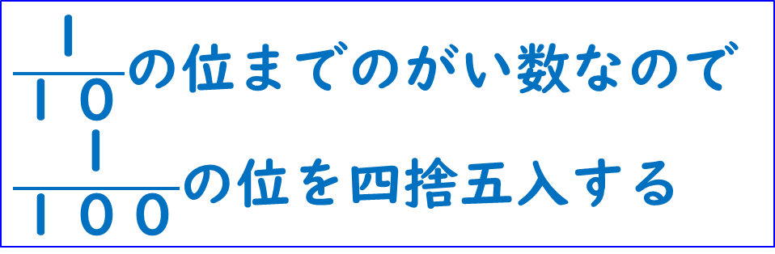
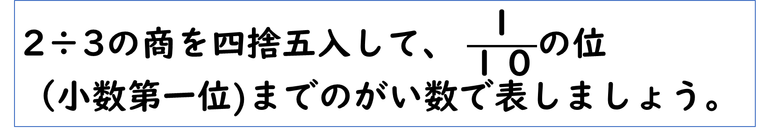
③わりきれないので四捨五入する問題
2÷3の商を四捨五入して、 $\frac{１}{１０}$の位
$（$小数第一位)までのがい数で表しましょう。
０.
６
６
$\frac{１}{１０}$の位までのがい数なので$\frac{１}{１００}$の位を四捨五入する
３）２
.０
１.８
２０
１８
答え 0.66
⇒0.7
２

Slide 33

次の商を四捨五入して、 $\frac{１}{１０}$の位
$（$小数第一位)までのがい数で表しましょう。
① 12÷7
② 125÷60
③ 14.8÷35
１
１.
７
１
２.
０
８
０.
４
２
７）１２
６０）１２５
３５）１４.８
7
１２０
１４.０
５ ０
５ ０
０
８０
４ ９
４ ８０
７０
１０
２０
１０
答え 1.7
答え 2.1
答え 0.4

Slide 34
７÷９の商を四捨五入して、 小数第二位
までのがい数で表しましょう。
０.
７
７
７
９）７
０
8
６ ３
答え 0.777
７０
６３
⇒0.78
７０
６３

Slide 35
わり算の問題でしたが
指示の違いが分かりましたか
しっかり確認してから解きましょう
①あまりがでる問題
②わりきれるまで、わる問題
③途中で四捨五入する問題

